Slide 1
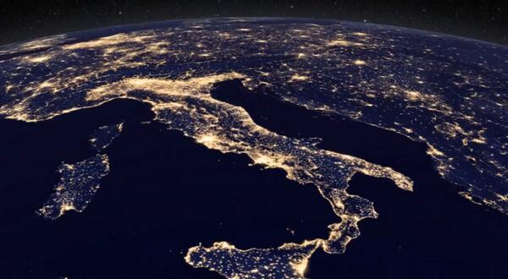
Storia d’Italia…
in 5 telescopi!
Stefano Covino
INAF / Osservatorio Astronomico di Brera

Slide 2
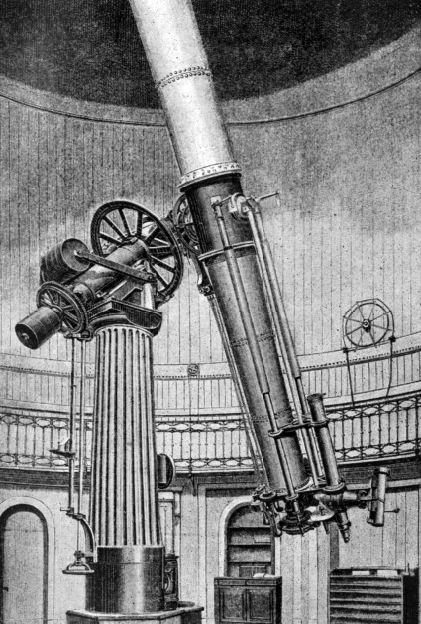
Le 5 giornate…
Quando l’Italia aspirava alle stelle!
In conto danni di guerra!
Un radiotelescopio da miracolo economico!
BeppoSAX: gli italiani lo fanno meglio!
Virgo: un telescopio “globale”!

Slide 3
E l’Italia chiamò…
Con vicende alterne il Risorgimento vide nella seconda metà del 1800 l’effettivo formarsi di uno stato unitario nella penisola.
1860-61: impresa dei “Mille”;
1870: presa di Roma.
“La nostra stella, o Signori, ve lo dichiaro apertamente, è di fare che la città eterna, sulla quale 25 secoli hanno accumulato ogni genere di gloria, diventi la splendida capitale del Regno italico”
Camillo Benso di Cavour

Slide 4
Le guerre costano…
Di guerra in guerra il neonato Stato Italiano era pieno di debiti…
Ai quali si fece fronte con una severa politica di bilancio, e tasse impopolari (ed inique). Come, ad esempio, la famosa tassa sul macinato.
Disordini e lotte sociali non mancarono, ma in un modo o nell’altro nel 1876 il pareggio di bilancio fu raggiunto.

Slide 5
I pianeti del Sistema Solare
Da punto di vista scientifico la seconda metà dell’ottocento vede le ricerche planetologiche come argomento più caldo.
Nasceva, infatti, l’astrofisica, ed il determinare le condizioni fisiche della superficie dei pianeti vicini alla Terra era un obiettivo primario.
E Marte rivestiva il ruolo di protagonista!

Slide 6
L’epopea di Schiaparelli
E qui si innesta la figura intrigante di Giovanni Schiaparelli, valente astronomo, senatore del Regno, e pupillo di Quintino Sella.
Schiaparelli, sebbene abbia ottenuto risultati vari e lusinghieri nel corso della sua carriera, è famoso per la vicenda dei canali di Marte!

Slide 8
Il grande rifrattore da 50cm
E tramite uno straordinario dibattito parlamentare che vide attivi alcuni dei migliori intellettuali italiani, il Regno d’Italia decise di intraprendere l’acquisizione di uno strumento costoso e massiccio. Uno dei migliori esistenti per l’epoca.
Il ruolo di Quintino Sella non può essere sminuito, ma la recente ricerca storica ci ha restituito un ruolo di primo piano dell’umanista Francesco De Sanctis.

Slide 9
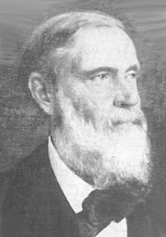
Orgoglio patrio e amore per la scienza
“le nazioni illuminate si guardano bene dalla volgare distinzione tra le investigazioni utili e quelle di lusso, conoscendo già che tutte le parti del scibile umano si collegano e coadiuvano reciprocamente e progrediscono o decadono insieme”.
Senatore Stanislao Cannizzaro
"Noi dobbiamo non sentirci al di sotto di nessuno quando vogliamo sviluppare le nostre facoltà intellettuali. Crede egli l'onorevole Senatore Pepoli che, parlando di ferrovie e di tassa di macinato, l'Italia affermi innanzi al mondo la sua esistenza morale? Ma non è questo che fa grandi i popoli; e se abbiamo voluto l'Italia, facciamo almeno che quest'Italia possa innanzi agli altri apparire degna de' suoi alti destini".
Ministro Pubblica Istruzione Francesco De Sanctis

Slide 10
Ed ecco il Repsold-Mertz…

Slide 11
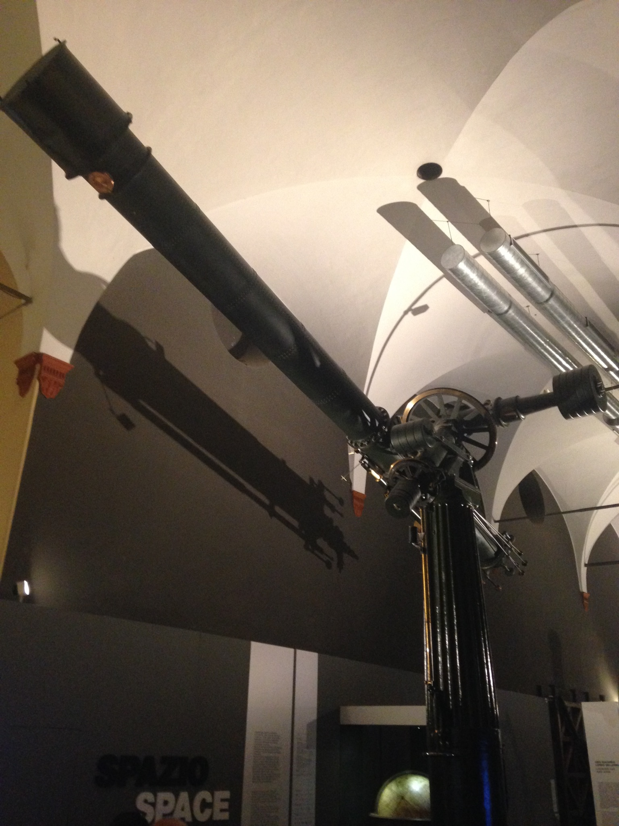

Slide 12
Il Piave mormorava…
Fu un’epopea, ed una immane tragedia, ma, bene o male, fu anche una vittoria non da poco.
Nulla, dopo la Grande Guerra, fu come prima. E nel 1922 in Italia si instaura il regime fascista.

Slide 13
La spettroscopia
Per l’astronomia in questo periodo uno degli argomenti di maggiore presa era lo studio spettroscopico delle stelle.
Cosa che implicava che era necessario avere aree di raccolta rilevanti. Telescopi sempre più grandi, e telescopi riflettori.
Chiaramente la “nuova fisica”, dalla teoria dei quanti alla relatività influenza questa transizione verso una scienza più quantitativa.

Slide 14
Luci della città…
Nel frattempo i principali osservatori europei cominciavano a trasferire le attività osservative lontano dalle città.
Nasce la sede di Merate dell’Osservatorio Astronomico di Brera (1926).
E, nella frizzante Milano del tempo, si muovono intellettuali di prim’ordine fra cui su tutti Luigi Mangiagalli.
Complice un clima culturale favorevole, Giovanni Gentile era ministro della Pubblica Istruzione, si cominciano ad intessere delle trame diplomatiche…

Slide 15
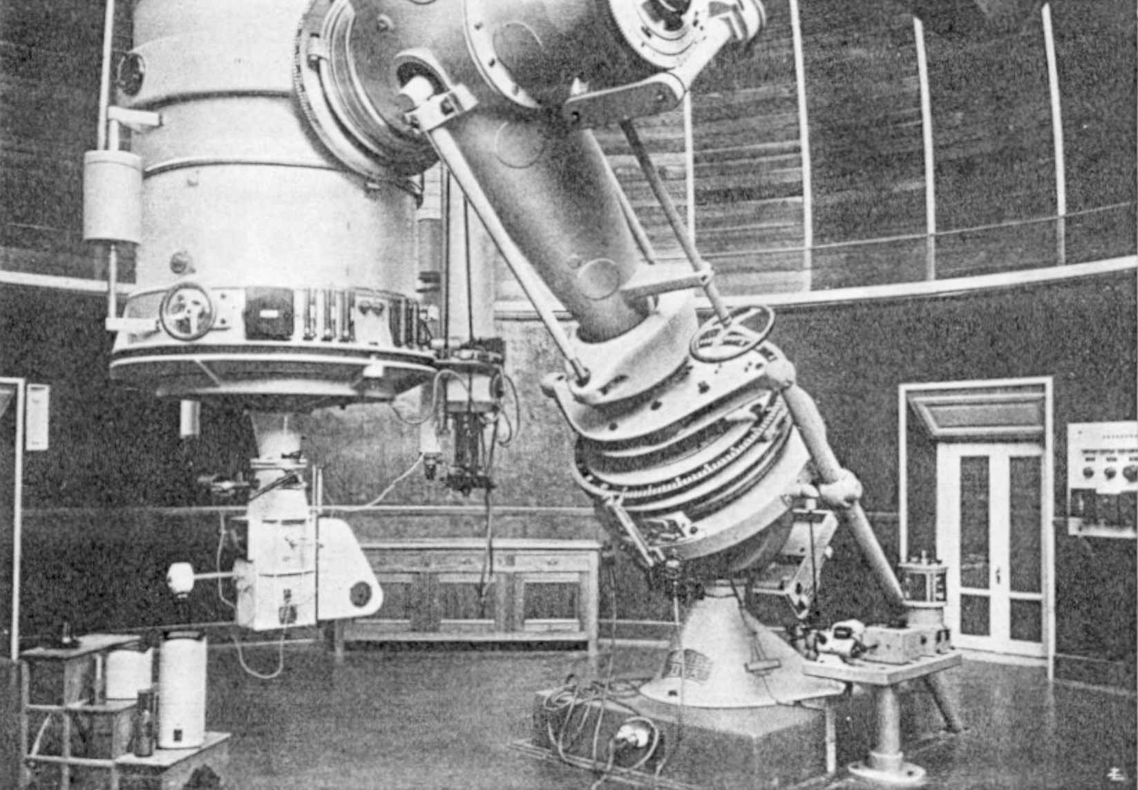
Il Telescopio Zeiss
Ottenendo di portare a Merate un potente telescopio originariamente pensato per essere installato in Germania.
In conto riparazione dei danni di guerra…
Si trattava, per l’epoca, di uno strumento di prim’ordine. Uno dei più grandi in Europa.

Slide 16
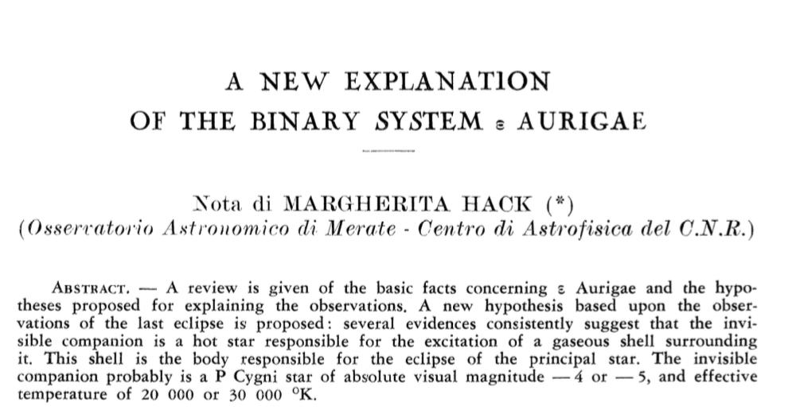
Nomi illustri…

Slide 17
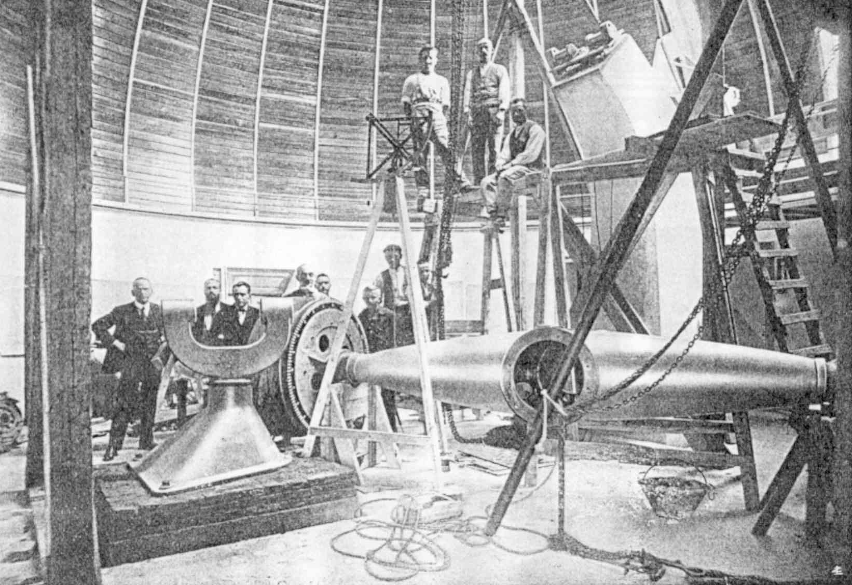

Slide 18
Il miracolo economico
Per più di un decennio, alla fine della seconda Guerra Mondiale, l’Italia ebbe un tasso di crescita economico realmente notevole.
Il Paese passò da un’economia prevalentemente agricola ad essere una potenza industriale di rilievo.

Slide 19
Anni di trasformazioni…
La società, la politica, l’economia e la scienza vivevano un periodo di imponenti cambiamenti.
In politica abbiamo che dal 1963 al 1968 Aldo Moro è presidente del Consiglio in tre diversi governi. Il ministero della Pubblica Istruzione fu sempre Luigi Gui. E quelli dell’università e ricerca Guido Corbellini e Carlo Arnaudi.
E viene commercializzata la Nutella…

Slide 20
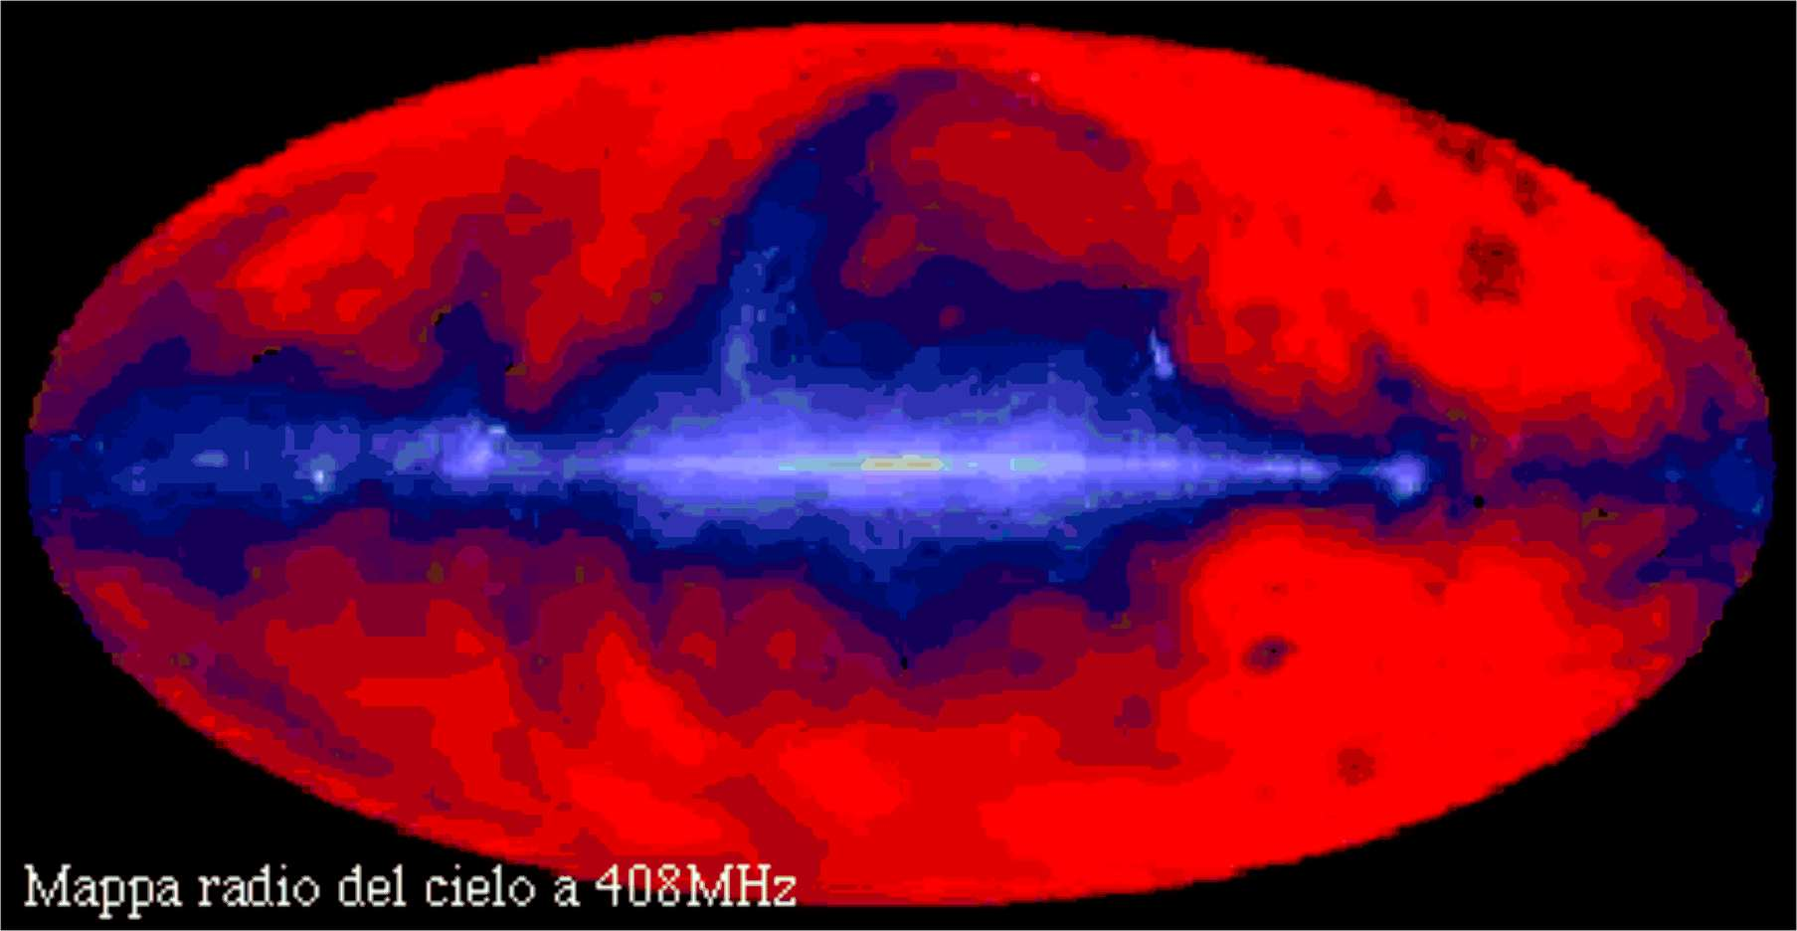
Nuove tecnologie, nuovi orizzonti…
Si sviluppa la radioastronomia!
l’interesse degli astrofisici si amplia: dall’astrofisica dei fenomeni termici a quella dei fenomeni non termici. E dall’astrofisica stellare a quella galattica ed extra-galattica.
Nasce così, anche in Italia, la necessità di ampliare l’offerta osservativa uscendo dai confini un po’ angusti della tradizionale astronomia ottica.
Robert Wilson e Arno Penzias

Slide 21
E nasce così la “Croce del Nord”!
In poco più di un anno di lavori sorge un imponente strumento. E la struttura metallica fu progettata da un’azienda di Lecco: la SAE Società Anonima Elettrificazione.

Slide 22
Medicina (BO)

Slide 23
Gli anni del “made in Italy”
Raramente un cambio di decennio fu più epocale.
Non senza contraddizioni, come si scopri in seguito, le società occidentali si liberarono in breve tempo da vari taboo!
Concetti come economia di mercato, capitalismo ed i primi albori della globalizzazione divennero parte del contesto sociale.

Slide 24
L’Italia dei condottieri…
In politica sono gli anni di Bettino Craxi e del PSI.
Grande, persino “ruggente” crescita economica, ma anche debito pubblico in esplosione: dal 60% dei primi anni ’80 al 120% dei primi anni ’90.
Nel 1981 viene varato il Piano Spaziale Nazionale. L’Italia, per altro, aveva già una robusta tradizione in campo spaziale.

Slide 25
SAX e gli italiani lo fanno meglio…
Nasce così il piano estremamente ambizioso di un potente satellite scientifico italiano. E fra vari progetti concorrenti viene scelto il Satellite per l’Astronomia X.
L’astrofisica di quegli anni vede un fiorire di attenzione verso le tipiche sorgenti di “alta energia”: nuclei galattici attivi e lampi di luce gamma.
Ma il percorso verso il lancio non fu agevole…

Slide 26
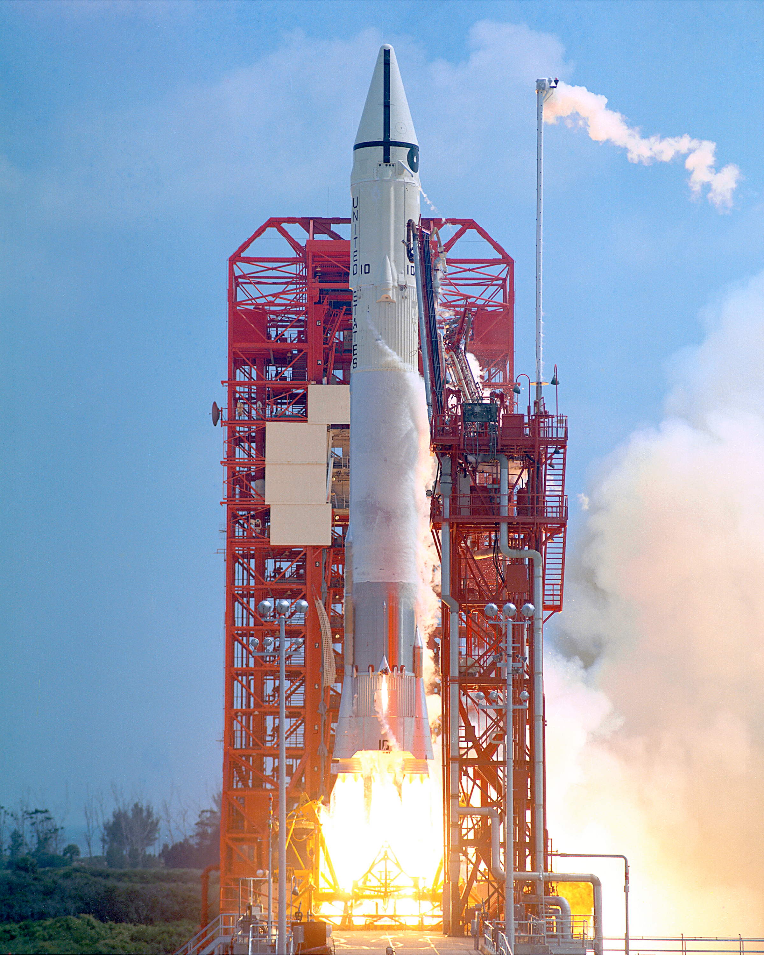
Il problema del vettore
Nel 1986 esplode al lancio lo shuttle Challenger, e tutte le attività si fermano.
SAX deve essere riconvertito ad un altro lanciatore: l’Atlas-Centaur.
Ma con grandi ritardi ed aggravi di spesa. Nel 1993 il ministro per università e ricerca, Umberto Colombo, fa valutare la missione da una commissione. E lo stesso fece l’Agenzia Spaziale Europea.
Ma tutti concordarono sul fatto che la missione era ancora strategica.

Slide 27
BeppoSAX!
Dopo il lancio, nel 1996, la missione fu ribattezzata in onore di Giuseppe Occhialini.
E, dopo 15 anni dalla prima ideazione, e 800 miliardi di lire di spesa, fu un successo epocale.
Su tutti, ma con molti altri, la scoperta delle controparti a bassa energia dei lampi di luce gamma, un problema che si trascinava dai primi anni ’60.
Ed una leadership consolidata del nostro Paese nell’astrofisica delle alte energie.

Slide 29
Il mondo “globale”
Il nuovo millennio vede l’impatto potente di un fenomeno di lunga data: la globalizzazione
La mobilità delle persone assume aspetti “sistemici”, e meccanismi di interconnessione finanziaria rendono le economia fortemente interdipendenti.
La creazione dell’Euro segna anche l’evento, per certi versi epocale, della cessione di sovranità da parte dei singoli stati europei.

Slide 30
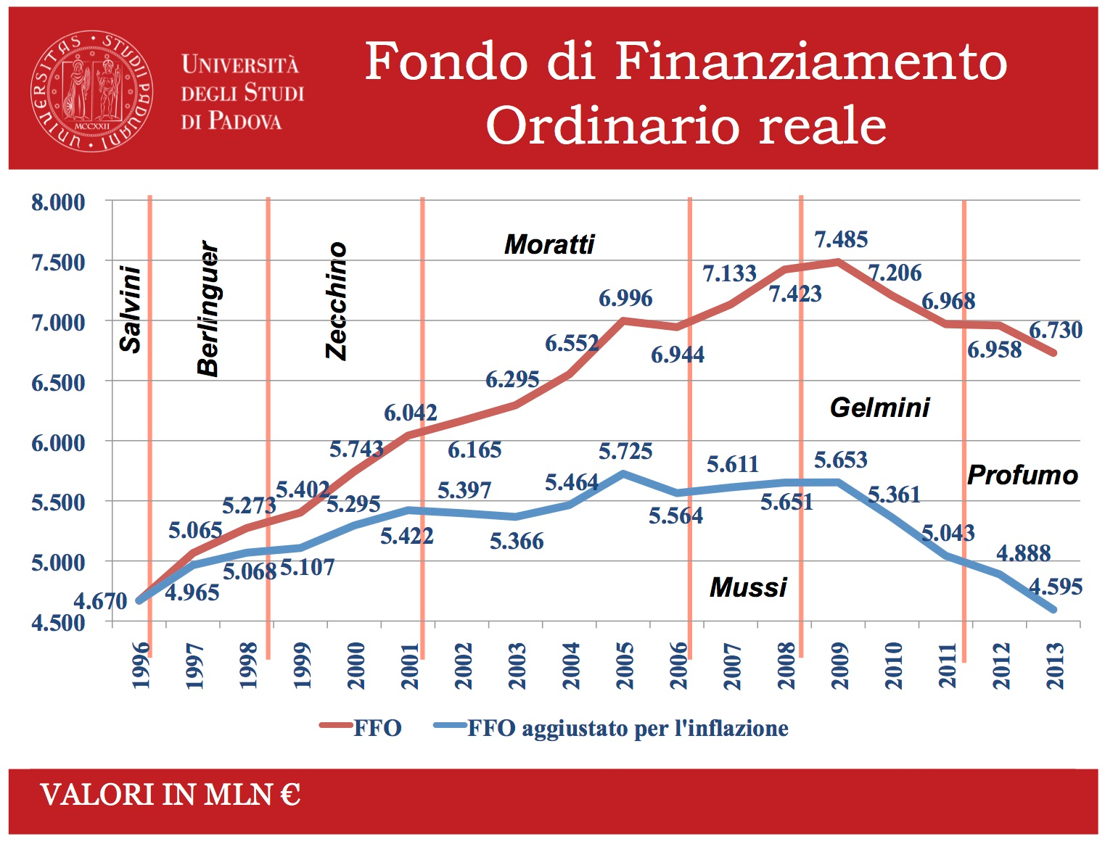
Ricerca? In miniera!
Politicamente passiamo dall’alternanza centro-destra/centro-sinistra con i governi Berlusconi e Prodi, alla crisi “sistemica” del 2007-08.
Per il mondo della ricerca si tratta senz’altro di un periodo di “vacche magre”.
E per il mondo universitario è anche peggio…

Slide 31
Per la scienza però è un grande momento!
Accelerazione dell’espansione dell’universo.
Scoperta degli eso-pianeti.
Telescopi per neutrini.
Telescopi ottici di 30-40m.
Sonde planetarie in grado di riportare campioni da altri corpi del sistema solare.
E le onde gravitazionali!

Slide 32
Virgo
Nasce così, anche se in realtà è la trasformazione di un progetto di lunga data, l’inteferometro Virgo.
Bracci di 3km, e situato a Cascina (PI), ed “ultimato” nel 2003.
Per la sua gestione è stato creato un consorzio detto EGO (European Gravitational Observatory).
Si tratta comunque di progetto in perenne sviluppo. Advanced Virgo sarà operativo nel 2017.

Slide 35
Il futuro?
Il futuro è incerto...
Grandi prospettive di ricerca si aprono con la nuova generazione di strumenti, ma è difficile capire quale sarà il ruolo italiano.
Il (mancato) ricambio generazionale, il disimpegno finanziario, ed in generale un contesto socio-politico non favorevole rendono complesso pianificare il futuro.
Non è veramente solo un nostro problema, ma certamente non appare chiaro cosa vuole essere il Paese nel futuro.

Slide 36
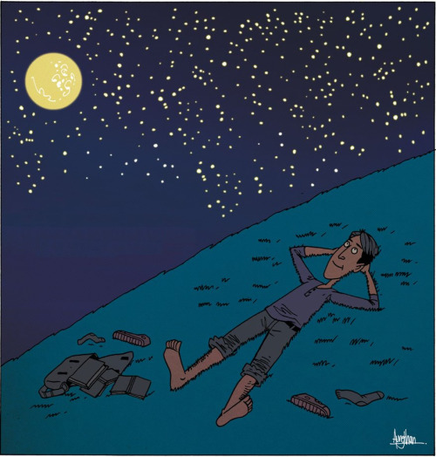
Grazie per l’attenzione!
google “Mite Scienza Covino”

